Slide 1

Тема 4. Право социального обеспечения
Целевые бюджетные и внебюджетные фонды
080100.62 Экономика
кафедра Международного бизнеса и финансов
Илья Александрович Бедрачук, канд. экон. наук
ВГУЭС

Slide 2
Содержание лекции
Общая характеристика отрасли права. Понятие права социального обеспечения.
Метод и предмет права социального обеспечения.
Объекты правоотношения. Источники права социального обеспечения, и их классификация.
ВГУЭС

Slide 3
Вопрос 1
Общая характеристика отрасли права. Понятие права социального обеспечения.
ВГУЭС

Slide 4
Право социального обеспечения - это система правовых норм, регулирующих общественные отношения, складывающиеся при реализации субъективных прав граждан на различные виды социального обеспечения, на началах своеобразного положения сторон, которое выражается в отсутствии их равенства и подчиненности.

Slide 5
Наука права социального обеспечения - это система идей, теорий и учений о правовом регулировании социального обеспечения.
Предметом науки являются нормы права социального обеспечения, регулирующие общественные отношения в данной сфере жизни общества, а также возникающие при этом правовые отношения. Если отрасль права регулирует свой предмет, т.е. общественные отношения, то наука изучает собственный предмет, который не исчерпывается предметом регулирования отрасли права.

Slide 6
Право социального обеспечения как учебная дисциплина - это система знаний о правовом регулировании общественных отношений в сфере социального обеспечения, которыми должны овладеть студенты (слушатели) в процессе изучения науки права социального обеспечения. Содержание данной дисциплины определяется содержанием изучаемой науки.

Slide 7
Система отрасли права социального обеспечения - это научно обоснованная, объективно существующая последовательность связи институтов и норм права социального обеспечения, составляющих в целом единую отрасль права.
В юридической литературе общепризнанно, что основными элементами системы правовой отрасли являются правовые институты и их совокупности (подотрасли). Различаются также генеральные институты и субинституты; кроме того, в составе отрасли права выделяются общая и особенная части, состоящие из ряда институтов и подотраслей. В науке разработаны признаки всех этих элементов.

Slide 8
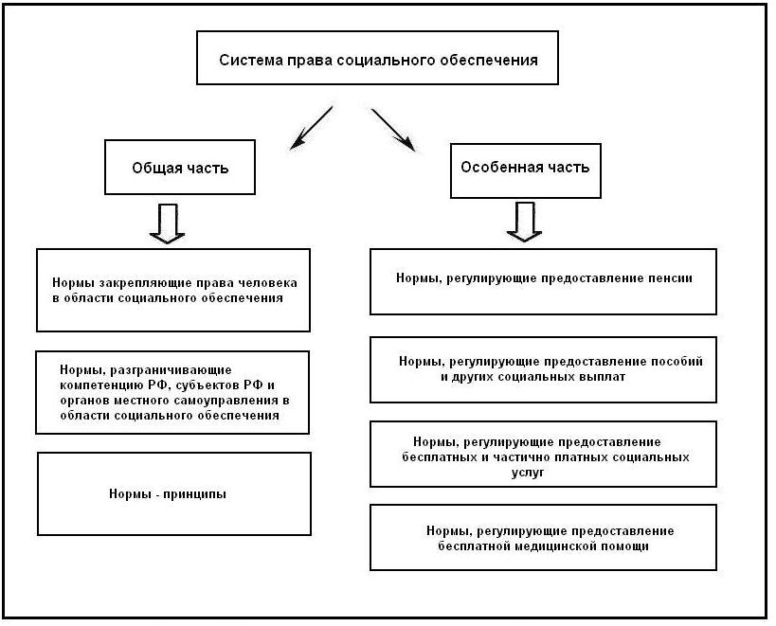
Система права социального обеспечения

Slide 9
Общая часть права социального обеспечения состоит из правовых институтов, нормы которых в концентрированном виде отражают специфику данной отрасли. Главным является так называемый основной институт, объединяющий группу общих правовых норм, определяющих предмет отрасли, ее задачи, отраслевые принципы.
В общую часть отрасли входит институт правосубъектности. Его нормы определяют круг участников правоотношений, основы их правового положения. В общей части актов о социальном обеспечении, как правило, содержится указание на субъектный состав. В качестве обязанных субъектов называются органы государства, органы местного самоуправления, организации. Содержание их правосубъектности - предоставление гражданам материального обеспечения и обслуживания при наличии обстоятельств, предусмотренных в гипотезе соответствующей правовой нормы.

Slide 10
Нормы института правосубъектности определяют круг граждан - субъектов правоотношений и их отраслевую правосубъектность, которая детализирует их конституционное право па материальное обеспечение и обслуживание. В них закрепляется положение граждан как управомоченных субъектов, объем предоставленных им прав на различные виды обеспечения, общие начала их поведения в правоотношениях. Детализация положения субъектов правоотношений производится нормами Особенной части отрасли.
Одним из институтов обшей части является институт видов обеспечения и юридических фактов, выполняющих функции оснований возникновения различных правоотношений по социальному обеспечению. Без точного определения круга таких оснований невозможно установить состав предмета отрасли, а следовательно, систему ее особенной части. Данный институт включает в себя нормы, определяющие все случаи, служащие основаниями возникновения правоотношений.

Slide 11
Так, основаниями возникновения пенсионного правоотношения являются: достижение соответствующего пенсионного возраста, наступление инвалидности, а для нетрудоспособных членов семьи кормильца - его смерть. Основанием для пенсионного обеспечения отдельных категорий граждан является длительное осуществление ими определенной профессиональной деятельности. К видам обеспечения относятся пенсии по старости, по инвалидности, по случаю потери кормильца, за выслугу лет, социальные, пособия но временной нетрудоспособности, по беременности и родам и др.

Slide 12
Таким образом, общая часть права социального обеспечения включает в себя следующие взаимосвязанные правовые институты: основной, правосубъектности, видов обеспечения и юридических фактов.

Slide 13
Особенная часть права социального обеспечения представляет собой комплекс взаимосвязанных с институтами общей части и между собой подразделений, отражающих состав предмета отрасли.
Основанием для их классификации следует считать вид предоставляемого обеспечения.

Slide 14
Первым подразделением особенной части необходимо назвать генеральный институт пенсий. В его недрах происходит цельная и в то же время дифференцированная регламентация значительной группы общественных связей, составляющих один из основных элементов предмета данной отрасли.
Генеральный институт пенсий состоит из предметных институтов, нормы которых регулируют вопросы трудового стажа в пенсионном обеспечении, а также отдельные виды пенсионного обеспечения: пенсий по старости, инвалидности, по случаю потери кормильца, за выслугу лет, социальных пенсий.
В правовой институт трудового стажа в пенсионном обеспечении входят нормы права о страховом стаже (общем и специальном), общем трудовом стаже, выслуге лет военнослужащих и сотрудников правоохранительных органов, стаже государственной гражданской службы.

Slide 15
Каждый из предметных институтов имеет свой состав элементов. Так, в правовой институт пенсий по старости входят следующие группы норм: об общих условиях назначения пенсий, о специальных условиях назначения пенсий, об индексации и др.
В составе данного института можно выделить два субинститута: общих норм о назначении пенсии и специальных норм о назначении пенсии.
Сложным является и состав правового института пенсий по инвалидности. Он состоит из норм об общих условиях, определяющих право на пенсию, о трудовых пенсиях по инвалидности, об индексации и др.
Субинституты образуют группы норм, регулирующих обеспечение в зависимости от причины инвалидности.

Slide 16
Правовой институт пенсий по случаю потери кормильца включает нормы об общих условиях, определяющих право на пенсию, о трудовых пенсиях, о пенсиях семьям военнослужащих, о размерах и перерасчете пенсии, об индексации и др.
Правовой институт пенсий за выслугу лет охватывает нормы о круге лиц, имеющих право на пенсию, об условиях возникновения права на пенсию, размерах пенсии, о выплате пенсий, о перерасчете пенсии, об индексации и др.
Последний из институтов пенсионного обеспечения -правовой институт социальных пенсий. Он содержит следующие группы норм: пенсия по старости - условия назначения пенсии, размер пенсии, выплата пенсии; пенсия по инвалидности - условия назначения пенсии, размер пенсии, выплата пенсии; пенсия по случаю потери кормильца - условия назначения пенсии, размер пенсии и выплата пенсии.

Slide 17
Следующим после пенсий видом денежного обеспечения являются пособия. Существует столько правовых институтов пособий, сколько видов пособий предусмотрено действующими федеральными законами и иными нормативными правовыми актами федеральных органов государственной власти. В рамках каждого из этих правовых институтов осуществляется законченное регулирование общественных отношений, возникающих при предоставлении того или иного пособия. Отсюда можно выделить следующие правовые институты пособий: по временной нетрудоспособности, по беременности и родам, при рождении ребенка, на период отпуска по уходу за ребенком до достижения им возраста полутора лет; ежемесячных пособий на ребенка и др.

Slide 18
За правовыми институтами пособий следует правовой институт компенсационных выплат.
Эти выплаты производятся студентам образовательных учреждений высшего и учащимся учреждений среднего профессионального образования, аспирантам, находящимся в академических отпусках по медицинским показаниям, матерям (или другим родственникам, осуществляющим уход за ребенком), неработающим женам лиц рядового и начальствующего состава органов внутренних дел в отдаленных гарнизонах и местностях, где отсутствует возможность их трудоустройства, неработающим трудоспособным лицам, осуществляющим уход за нетрудоспособными гражданами, и др.
В каждый из институтов пособий и в институт компенсационных выплат входят правовые нормы о субъектах обеспечения, юридических фактах, размерах пособий и компенсаций, об их выплате.
За последнее время появился новый правовой институт - материнского (семейного) капитала.

Slide 19
Право социального обеспечения содержит в себе довольно значительный массив правовых норм о медицинской помощи, которые можно считать подотраслью - медицинским правом. Они расположены в Законе "Об охране здоровья граждан", в Законе о медицинском страховании граждан, ряде других актов.
Подотрасль имеет несколько правовых институтов. Первый из них - общий институт, содержащий правовые нормы о задачах законодательства об охране здоровья граждан, о праве граждан на медицинскую помощь, об обязанностях органов государства, местного самоуправления, организаций по охране здоровья населения. Затем следуют предметные институты медицинской помощи в государственной, муниципальной, частной системах здравоохранения. Таковыми являются институт первичной медицинской помощи, институт стационарной помощи, институт лекарственной помощи, институт медицинской экспертизы трудоспособности, институт санаторно-курортного лечения и отдыха.

Slide 20
В систему права социального обеспечения входит значительное число правовых норм, регулирующих отношения по предоставлению гражданам натуральных видов обеспечения и услуг. Указанные виды обеспечения, несмотря па общность субъектов (пенсионеры по возрасту, инвалиды и др.) и натуральный характер, существенно отличаются друг от друга по целевому назначению и содержанию отношений.

Slide 21
Так, совершенно разное назначение имеют содержание инвалидов и других пенсионеров в стационарных учреждениях и трудовое устройство и профессиональное обучение инвалидов или их протезирование. Это говорит о том, что здесь мы имеем дело с различными видами обеспечения. Нормы, регулирующие отношения по предоставлению указанных видов обеспечения, обусловливают относительную автономность регулирования каждого из них, что дает основание признать группы норм о предоставлении различных видов натурального обеспечения и услуг правовыми институтами.

Slide 22
Существенным признаком всех этих норм является их комплексный характер.
Наряду с нормами права социального обеспечения, возникающие в данной области отношения регулируются нормами административного, трудового, гражданского и иных отраслей права.
Правовой институт обслуживания инвалидов и других пенсионеров в стационарных учреждениях включает в себя группу правовых норм, регулирующих отношения, связанные с пребыванием указанных граждан в учреждениях социальной защиты населения. Он состоит из норм о субъектах обеспечения, юридических фактах как основаниях возникновения правоотношений, о видах обслуживания в период нахождения в стационарных учреждениях социального обслуживания, о правах и обязанностях граждан и администрации этих учреждений.

Slide 23
Правовой институт полустационарного социального обслуживания состоит из норм права о социально-бытовом, медицинском и культурном обслуживании граждан пожилого возраста и инвалидов отделениями дневного (ночного) пребывания в центрах социального обслуживания или при органах социальной защиты населения.
Правовой институт надомного обслуживания составляют юридические нормы о социальном и социально-медицинском обслуживании па дому граждан пожилого возраста и инвалидов.
В правовой институт срочного социального обслуживания входят правовые нормы, регулирующие общественные отношения, которые возникают при оказании неотложной помощи разового характера гражданам пожилого возраста и инвалидам, остро нуждающимся в социальном обеспечении.

Slide 24
В состав правового института социально-консультативной помощи входят правовые нормы, регулирующие вопросы формирования здоровых взаимоотношений и создания благоприятной социальной среды для граждан пожилого возраста и инвалидов.
Правовой институт подготовки инвалидов к труду и обеспечения их трудоустройства содержит группу юридических норм, регулирующих общественные отношения, которые возникают в связи с трудоустройством граждан, частично утративших трудоспособность, а также в связи с профессиональным обучением инвалидов. В рассматриваемый институт входят две группы правовых норм, образующие подинституты подготовки инвалидов к труду и обеспечения их трудоустройства.
Правовой институт протезирования охватывает группу норм, регулирующих отношения, которые возникают в связи с обеспечением инвалидов и других граждан протезами и ортопедическими изделиями. Эти нормы образуют три подинститута: обеспечения протезами; обеспечения ортопедическими изделиями; обеспечения средствами, облегчающими жизнь инвалидов.

Slide 25
Правовой институт обеспечения населения специальными транспортными средствами составляют нормы права, касающиеся условий и порядка предоставления гражданам роликовых (велоколяски, кресла-коляски), а также моторных (мотоколяски и легковые автомобили) специальных средств передвижения.
В правовой институт социальной поддержки входят правовые нормы, которые предусматривают предоставление инвалидам и другим пенсионерам ряда преимуществ. Эти нормы в значительной степени являются материальными, так как устанавливают льготы по медицинской помощи, обеспечению жилыми помещениями, пользованию транспортными средствами, оплате коммунальных услуг и др.
Следующий предметный правовой институт особенной части права социального обеспечения - правовой институт государственной социальной помощи. В него входят правовые нормы, регулирующие условия и порядок предоставления малоимущим гражданам денежных выплат и натуральной помощи.

Slide 26
Вопрос 2
Метод и предмет права социального обеспечения.
ВГУЭС

Slide 27
Определение предмета права социального обеспечения неразрывно связано с самим понятием социального обеспечения. Однако общественные отношения, составляющие социальное обеспечение, не идентичны предмету права социального обеспечения.

Slide 28
Во-первых, общественные отношения могут быть предметом правового регулирования лишь постольку, поскольку они выступают в качестве волевых отношений, т.е. независимо от своего места в структуре социальных связей выражаются в волевом поведении людей и проявляются в виде имущественных, трудовых, организационных и иных социальных связей, имеющих волевой характер.
Во-вторых, в рамках социальною обеспечения складываются три основные группы общественных отношений: по образованию и распределению финансовых источников, предназначенных для социального обеспечения, по управлению социальным обеспечением, по реализации гражданами своих прав па отдельные виды обеспечения. По своей природе и содержанию они далеко не однородны. Так, отношения, которые складываются в процессе образования фондов с целью социального обеспечения, являются типичными финансовыми отношениями и входят в предмет финансового права, отношения же по управлению социальным обеспечением обладают всеми признаками административных отношений и включены в предмет административного права.

Slide 29
Таким образом, в предмет права социального обеспечения входят отношения, складывающиеся между гражданами и органами государственной власти, местного самоуправления, организациями по поводу реализации гражданами своих прав на различные виды социального обеспечения.

Slide 30
Отношения, составляющие ядро предмета права социального обеспечения, представляют собой разновидность имущественных отношений и обладают всеми основными признаками последних. Данные признаки проявляются через объект и содержание указанных отношений. Отношения по социальному обеспечению возникают, как правило, в тех случаях, когда для граждан наступают неблагоприятные материальные последствия в виде утраты или снижения заработка или увеличения расходов. Поэтому объект этих отношений обычно составляют материальные блага (пенсии, пособия и др.), которые охватываются понятием "имущество", а также натуральные виды помощи и услуги материального характера.

Slide 31
Предмет права социального обеспечения неоднороден. Его ядро составляют пенсионные отношения и отношения по предоставлению денежных пособий, складывающиеся между гражданами и органами, предоставляющими обеспечение.

Slide 32
В предмет права социального обеспечения входят и иные отношения: по оказанию медицинской помощи, по социальному обслуживанию, социальной поддержке, по государственной социальной помощи. Все эти отношения обладают специфической природой и имеют разную степень связи с ядром предмета данной отрасли.
В то же время субъектами указанных отношений выступают лица, получающие пенсии и пособия, эти отношения возникают на основе одних и тех же юридических фактов. В силу этого все они тяготеют к ядру предмета права социального обеспечения и входят в состав предмета. Большинство из них являются имущественными.

Slide 33
В предмет права социального обеспечения входит значительное число нематериальных отношений (процедурные, процессуальные). Они способствуют возникновению и развитию материальных отношений, обеспечивают их нормальное функционирование и охрану (отношения по установлению фактов, имеющих юридическое значение, по предоставлению обеспечения, в связи с юридической ответственностью сторон этих отношений; по рассмотрению споров).

Slide 34
Таким образом, предмет права социального обеспечения составляют пенсионные отношения, отношения по обеспечению пособиями, по оказанию медицинской помощи, по социальному обслуживанию, социальной поддержке, государственной социальной помощи, дополнительному социальному обеспечению, а также тесно связанные с ними отношения по установлению фактов, имеющих юридическое значение, по предоставлению обеспечения, в связи с юридической ответственностью сторон этих отношений и по рассмотрению споров.

Slide 35
Предмет права социального обеспечения
Материальные отношения
Процедурные отношения
Процессуальные отношения
Предмет права социального обеспечения образует имущественные отношения публичного характера, складывающиеся в рамках государственной системы по предоставлению денежных выплат, медицинских и социальных услуг, различных мер социальной поддержки лицам, пострадавшим в результате наступления социальных рисков, указанных в законе, а также процедурные действия по их назначению.

Slide 36
Материальные отношения
Выплаты
Услуги
пенсии
медицинская помощь
пособия
социальное обслуживание на дому
компенсации
стационарное социальное обслуживание
субсидии
прочие выплаты
прочие услуги

Slide 37
Процедурные отношения
По установлению юридических фактов
По порядку обращения за назначением различных видов социального обеспечения
По вынесению решения о назначении или об отказе в предоставлении пенсий, пособий, услуг

Slide 38
Процессуальные отношения
По рассмотрению жалоб на решения органов и учреждений социального обеспечения в порядке подчиненности
Вышестоящие учреждения (организации)
Суд
Административно-процессуальные отношения
Гражданско-процессуальные отношения

Slide 39
Отраслевые принципы права социального обеспечения представляют собой такие руководящие положения, которые, как и принципы любой отрасли, отражают сущность и особенности его норм.
В частности, принципы права социального обеспечения определяют назначение его норм регулировать общественные отношения, возникающие при реализации гражданами своих конституционных нрав на различные виды социального обеспечения.

Slide 40
К отраслевым принципам права социального обеспечения можно отнести:
а) связь обеспечения осуществляется, как правило, с трудом;
б) обеспечение касается не только граждан, но и их семей;
в) свобода приобретения гражданами своих прав и распоряжения ими;
г) приоритет в обеспечении некоторых категорий граждан;
д) зависимость уровня обеспечения от прожиточного минимума.

Slide 41
Принцип связи обеспечения, как правило, с трудом распространяется на пенсионные отношения, на отношения по обеспечению пособиями по временной нетрудоспособности, по беременности и родам и др.
К специальным нормам, которые закрепляют данный принцип, в первую очередь, относятся нормы о трудовом (страховом) стаже. Роль общего и специального трудового (страхового) стажа в социальном обеспечении заключается в том, что наличие стажа определенной продолжительности (наряду с другими условиями) является основанием возникновения субъективного права на обеспечение. Продолжительность общего и специального трудового стажа влияет и на размер обеспечения.

Slide 42
Принцип обеспечения не только самих граждан, но и их семей закреплен в нормативных правовых актах в виде норм о круге обеспечиваемых, о размерах обеспечения. К первой группе относятся нормы о пенсионном обеспечении по случаю потери кормильца. Законодатели предусматривают широкий круг членов семьи, имеющих право на пенсию. Сюда же входят нормы о пособиях по уходу за больными членами семьи работника, о пособиях на детей и др.
Во вторую группу входят правовые нормы, которые определяют размеры обеспечения с учетом состава семьи граждан, подлежащих обеспечению. Названные нормы функционируют в сфере пенсионного обеспечения по старости и инвалидности, обеспечения пособиями по временной нетрудоспособности, на детей.

Slide 43
Принцип свободы приобретения гражданами своих прав и распоряжения ими выражает суть правового положения граждан в праве социального обеспечения. Правовые отношения по социальному обеспечению складываются только при наличии волеизъявления граждан, поскольку в юридическом составе, служащем основанием для их возникновения, волеизъявление в форме подачи заявления в соответствующий орган социального обеспечения является обязательным элементом. Соответствующие нормы содержатся в других актах отраслевого законодательства. Без такого волеизъявления возникновение правовых отношений практически невозможно. Указанный признак отличает правоотношения по социальному обеспечению от иных видов правоотношений, в частности, от административных.

Slide 44
Принцип приоритета в обеспечении некоторых категорий граждан отражает существующую в социальном обеспечении дифференциацию, особую заботу общества и государства о людях, нуждающихся в повышенном внимании в силу их особых заслуг (инвалиды и участники Великой Отечественной войны (ВОВ), воины-афганцы, участники ликвидации последствий радиационных катастроф и др.), физиологических причин (дети, женщины, молодежь), семейного положения (многодетные семьи, неполные семьи), условий труда и др. С учетом названных причин в законодательстве закреплены льготы и преимущества для отдельных категорий граждан по сравнению со всеми остальными.

Slide 45
Принцип зависимости уровня обеспечения от прожиточного минимума означает, что пенсии, пособия и другие виды социального обеспечения должны поддерживать уровень жизни нуждающихся не ниже установленного Законом прожиточного минимума. Существование данного принципа обусловлено своеобразием периода перехода российского общества к рыночным отношениям, для которого характерным является имущественное расслоение населения, безработица, инфляция, падение уровня жизни, колебания в оплате труда и др.

Slide 46
Метод правового регулирования является важнейшим дифференцирующим критерием обособления отраслей права. Он представляет собой совокупность приемов юридического воздействия на поведение.

Slide 47
Важнейшие черты метода права социального обеспечения, как и любой основной отрасли, выражаются в правовом положении субъектов, основаниях формирования правоотношений, способах определения содержания правоотношений, способах защиты субъективных прав и обеспечения исполнения обязанностей.

Slide 48
Метод права социального обеспечения
Порядок установления прав и обязанностей субъекта
Взаимоотношения субъектов правоотношений
Средства обеспечения исполнения прав и обязанностей

Slide 49
Правовой статус субъектов в праве социального обеспечения характеризуется следующими чертами.
Граждане здесь выступают носителями правомочий, связанных с пользованием материальными благами и услугами из фондов, являющихся федеральной собственностью, государственной собственностью субъектов РФ, муниципальной собственностью, частной собственностью юридических лиц.
Таким образом, есть все основания говорить о специфическом правовом статусе субъектов в праве социального обеспечения - о главной черте метода отрасли в целом. Она выражается в отсутствии и равенства, и подчиненности между ними.

Slide 50
Функцию юридических фактов в праве социального обеспечения выполняют такие жизненные обстоятельства и состояния, как достижение пенсионного возраста, наличие трудового (страхового) стажа определенной продолжительности, наступление временной или постоянной (а также длительной) потери трудоспособности, беременность и роды, рождение ребенка и др.
Правовые отношения по социальному обеспечению в основном возникают при наличии совокупности юридических фактов (фактический состав). При этом наступлению отдельных жизненных обстоятельств, имеющих юридическое значение, сопутствуют специфические последствия: утрата заработка или дохода, повышенные расходы, снижение способности к оплачиваемому труду и др.

Slide 51
Методу права социального обеспечения присущи специфические способы определения содержания правоотношений. Права и обязанности субъектов в этой отрасли, как правило, устанавливаются непосредственно правовыми нормами, а не соглашением сторон.
Кроме того, содержание правоотношений в большинстве случаев не может изменяться по соглашению их участников.

Slide 52
Черты метода права социального обеспечения
В правовом положении субъектов:
1) своеобразное положение субъектов, выражающееся в отсутствии их равенства и подчиненности; 2) активное положение граждан по отношению к органам, предоставляющим обеспечение; 3) принадлежность имущественных прав только гражданам и возложение имущественных обязанностей на органы, предоставляющие обеспечение; 4) ограничение диспозитивности и усмотрения в деятельности органов социальной защиты населения; 5) принадлежность свободы распоряжения правами лишь гражданам.

Slide 53
Черты метода права социального обеспечения
2. В основаниях формирования правоотношений:
1) своеобразие фактического состава и последствий его наступления; 2) сочетание волеизъявления граждан с актами органов, предоставляющих обеспечение; 3) невозможность определения состава юридических фактов по соглашению сторон; 4) возникновение и прекращение отдельных видов обеспечения в точно установленный правовыми нормами срок.
3. В способах определения содержания правоотношений: 1) определение прав и обязанностей участников правоотношений, как правило, непосредственно правовыми нормами, а не соглашением сторон; 2) невозможность изменить содержание правоотношений по соглашению их участников.

Slide 54
Черты метода права социального обеспечения
4. В способах защиты субъективных прав и обеспечения исполнения обязанностей:
1) применение санкций имущественного характера только к гражданам; 2) полное возмещение причиненного гражданами имущественного вреда; 3) отсутствие репрессивной функции санкций, применяемых к гражданам, причинившим имущественный ущерб; 4) возможность применения имущественных санкций к гражданам при отсутствии имущественного вреда; 5) наличие своеобразных санкций при предоставлении некоторых видов обеспечения; 6) внесудебный и судебный порядки разрешения споров.

Slide 55
Черты метода права социального обеспечения
5. В приемах и способах правового регулирования:
1) сочетание централизованного, регионального, муниципального и локального типов нормативно-правового регулирования общественных отношений; 2) преобладание дозволения и управомочивающих норм, адресованных гражданам; 3) наличие рекомендательных норм, адресованных органам, предоставляющим обеспечение; 4) наличие льготных режимов обеспечения; 5) наличие обязываний и обязывающих норм, адресованных преимущественно органам, предоставляющим обеспечение; 6) ограниченность применения запрещения.

Slide 56
Вопрос 3
Объекты правоотношения. Источники права социального обеспечения, и их классификация.
ВГУЭС

Slide 57
Правовые отношения представляют собой волевые общественные отношения, урегулированные нормами нрава. Именно с помощью правовых отношений устанавливается связь между их участниками, которые наделяются соответствующими правами и обязанностями.
Правоотношения но социальному обеспечению являются разновидностью правовых отношений, существующих в обществе, и обладают основными признаками, характерными для них: определяются экономическим базисом общества; носят волевой, идеологический характер; возникают на основе норм права; связь между участниками правоотношения осуществляется через субъективные юридические права и обязанности; имеют индивидуальный характер; они гарантируются государством и охраняются им от нарушений.

Slide 58
В основе правоотношений по социальному обеспечению лежат экономические отношения по распределению материальных благ и услуг в сфере социального обеспечения.
Правоотношения по социальному обеспечению являются такими юридическими отношениями, которые возникают при реализации гражданами своего конституционного права на различные виды социального обеспечения.
Специфика правоотношений по социальному обеспечению проявляется в особой форме связей их участников.
Особенность данных отраслевых правоотношений проявляется в их составе, который включает следующие элементы: субъекты, объекты, содержание правоотношений.

Slide 59
Субъекты правоотношений - это граждане и организации, которые могут быть участниками правоотношений, носителями субъективных прав и обязанностей.
Для правоотношений по социальному обеспечению характерен особый состав субъектов, а также особые взаимоотношения между ними. В качестве управомоченной стороны здесь, как правило, выступают физические лица. Однако это не просто граждане. В большинстве случаев это работники организаций, военнослужащие, студенты и др. Обязанные субъекты здесь - органы государственной власти, органы местного самоуправления, организаций. Субъекты правоотношений по социальному обеспечению - граждане - обладают таким юридическим свойством, как правосубъектность.
Правосубъектность граждан - это юридическая способность лица быть субъектом права. Основными элементами правосубъектности являются: правоспособность, дееспособность и правовой статус (обладание конкретными права и обязанностями).

Slide 60
Субъекты права социального обеспечения
Физические лица:
Граждане РФ
Иностранные граждане – при наличии международных соглашений
Лица без гражданства
Беженцы
Семья в целом
Государственные органы и учреждения:
Органы Минздрава РФ и Минтруда РФ
Органы Минобороны РФ и внутренних дел
Учреждения здравоохранения и социального обслуживания
Территориальные отделения ПФР и других фондов
Органы местного самоуправления

Slide 61
Объекты правоотношений - то, на что направлены субъективные права и юридические обязанности субъектов правоотношений, то, по поводу чего возникают правоотношения. Объектами материальных правоотношений по социальному обеспечению выступают материальные блага и услуги, т.е. виды обеспечения; объекты же нематериальных правоотношений - действия и их результаты (назначение пенсий, пособий, установление факта нахождения на иждивении, временной нетрудоспособности, инвалидности и т.д.).

Slide 62
Содержание правоотношений по социальному обеспечению составляют субъективные права и юридические обязанности их участников и реальные действия по их использованию и осуществлению.
Субъективное право - это вид и мера возможного поведения лица. Оно выражается в следующих возможностях:
а) совершать определенные действия;
б) требовать совершения каких-либо действий от других участников правоотношений;
в) обращаться за защитой своего нарушенного права. Юридическая обязанность - необходимое поведение
субъекта правоотношения, установленное для удовлетворения субъективного права. Она проявляется в необходимости:
а) совершения определенных обязательных действий;
б) воздержаться от действий, которыми могут быть нарушены права других лиц;
в) нести ответственность за совершение правонарушения.

Slide 63
Для возникновения, изменения и прекращения правоотношений между субъектами необходимы основания - юридические факты.
Юридические факты - это те конкретные жизненные обстоятельства, с которыми нормы права связывают правовые последствия.

Slide 64
В фактические составы, служащие основаниями возникновения правоотношений по социальному обеспечению, входят такие жизненные обстоятельства, как нахождение в трудовых правоотношениях, достижение пенсионного возраста, наличие страхового стажа (выслуги лет) определенной продолжительности, наступление временной нетрудоспособности, инвалидности, беременность и роды, рождение ребенка, смерть кормильца, подача заявления, вынесение решения о представлении обеспечения и т.д.
Значение юридических фактов в фактических составах неодинаково. Одни из них являются основными, другие - второстепенными. Ведущая роль в возникновении правоотношений по социальному обеспечению принадлежит собственно юридическим фактам, таким как наступление пенсионного возраста, смерть кормильца, временная нетрудоспособность, инвалидность, трудовой стаж, выслуга лет.
Юридические факты второго порядка также имеют большое значение, но не основное. Это факт иждивения, родства или свойства, причины инвалидности, временной нетрудоспособности, размер заработка и пр.

Slide 65
Правоотношения возникают при наличии полного фактического состава, предусмотренного правовой нормой. Так, правоотношение но обеспечению пенсией по инвалидности считается возможным при наличии следующих юридических фактов:
- назначение гражданину группы инвалидности;
- наличие у гражданина трудового стажа (или подтверждения факта трудового увечья, профессионального заболевания, причин, связанных с военной службой);
- подача заявления о назначении пенсии вместе с другими документами;
- вынесение решения о назначении пенсии.

Slide 66
К юридическим фактам, влекущим изменение правоотношений, относят увеличение трудового стажа, увеличение заработка, изменение группы инвалидности, состава семьи и др.
Правоотношения прекращаются при наступлении таких обстоятельств, как восстановление трудоспособности, смерть пенсионера, достижение совершеннолетия членов семьи, истечение срока и т.д.
Юридические факты в праве социального обеспечения можно классифицировать и по принятой в теории права классификации по источнику их происхождения на юридические события и юридические действия.
События - это факты, происхождения которых не связано с волей участников правоотношений. К событиям относятся рождение ребенка, смерть кормильца, достижение пенсионного возраста, болезнь, истечение срока.
Действия - это факты, связанные с волей участников правоотношений. К ним можно отнести волеизъявления граждан, акты применения права. Они могут быть правомерными и неправомерными, т.е. соответствующими праву или противоречащими ему.

Slide 67
На сегодняшний день понятие "источник права" используется в двух смыслах. В первом значении под источником права понимается реальная сила, созидающая право. Такой силой, прежде всего, является власть государства. При этом подходе акцентируется внимание на его материальном аспекте.

Slide 68
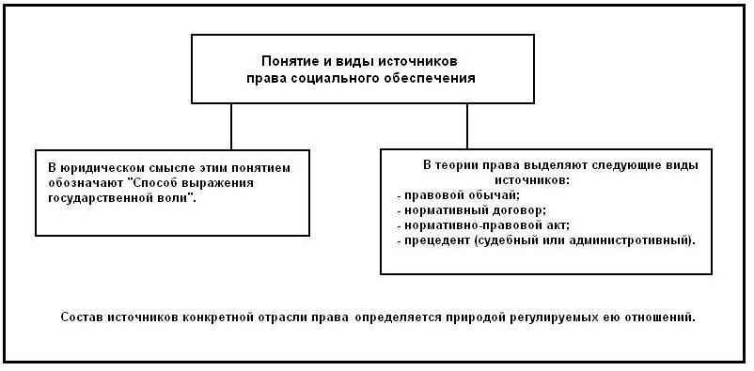
Источники права социального обеспечения

Slide 69
В то же время в юридической литературе термин "Источник права" используется в качестве способа выражения и доведения решений правотворческих органов о принятии соответствующих норм права до заинтересованных лиц.
В этом заключается его формальное значение. В связи с этим решения правотворческого (правоприменительного) органа излагаются в основном в виде нормативных правовых актов. Хотя наряду с нормативным правовым актом в числе форм права называются правовой обычай, правовой прецедент, договор с нормативным содержанием.

Slide 70
В то же время доминирующее значение в числе источников занимают именно нормативные правовые акты. Право социального обеспечения не является исключением. По этой причине источниками данной отрасли права служат нормативные правовые акты различной юридической силы, разнообразной сферы применения, принимаемые различными органами, образующие законодательство о социальном обеспечении, которое представляет собой определенную систему, имеющую ряд следующих особенностей.

Slide 71
Отсутствие единого кодифицированного нормативного правового акта, затрагивающего все сферы права социального обеспечения. С учетом этого некоторыми учеными обосновывается необходимость принятия кодекса социального обеспечения и предлагается его проект.
В соответствии со ст. 15 и 17 Конституции РФ общепризнанные принципы и нормы международного права, а также международные договоры являются составной частью российской правовой системы. Это обстоятельство обусловливает наличие в системе источников права социального обеспечения норм международного права и международных договоров. Более того, ч. 4 ст. 15 Конституции РФ закрепляет их приоритет в системе права.
Главным источником в регулировании отношений по социальному обеспечению является Конституция РФ.

Slide 72
4. Доминирующая роль федеральных законов в системе источников данной отрасли права.
Это обстоятельство обусловлено, в первую очередь, тем, что государственные пенсии и социальные пособия (а соответственно, и институты, регулирующие пенсии и пособия) устанавливаются законом. В то же время именно эти правовые институты занимает самое важное место в праве социального обеспечения.
5. Наряду с законами федеральный уровень правового регулирования включает также нормативные правовые акты Президента РФ, Правительства РФ, министерств, служб и агентств, ПФР, ФСС РФ, ФОМС.
Например, на сегодняшний день принято и действует огромное количество нормативных актов федеральных отраслевых органов исполнительной власти (Минздравсоцразвития России, Роструд, Росздравнадзор и др.).

Slide 73
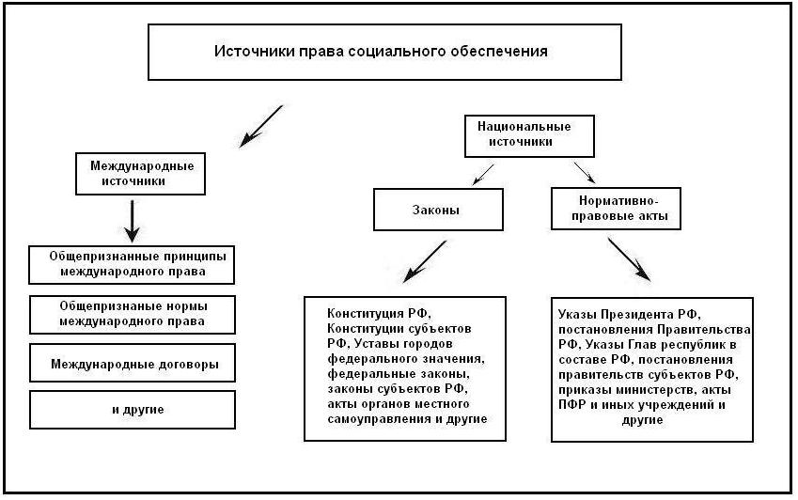
Классификация источников права социального обеспечения

Slide 74
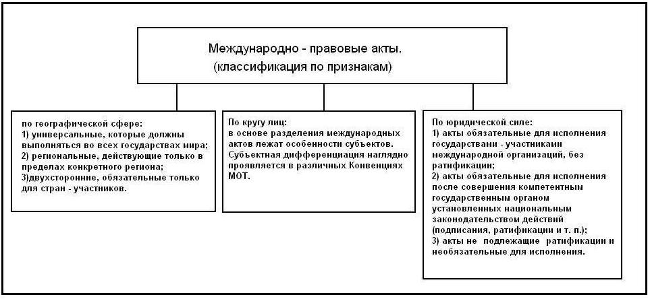
Международные источники

Slide 75
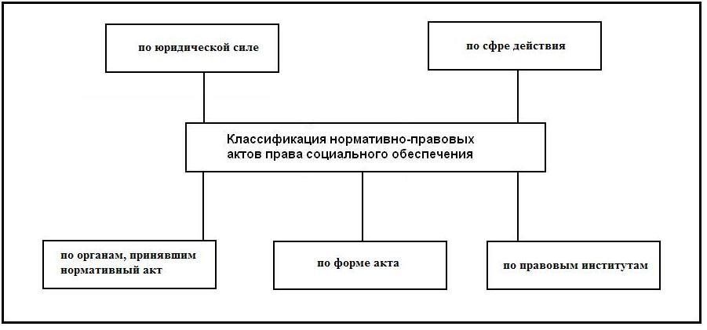
Нормативные правовые акты

Slide 76
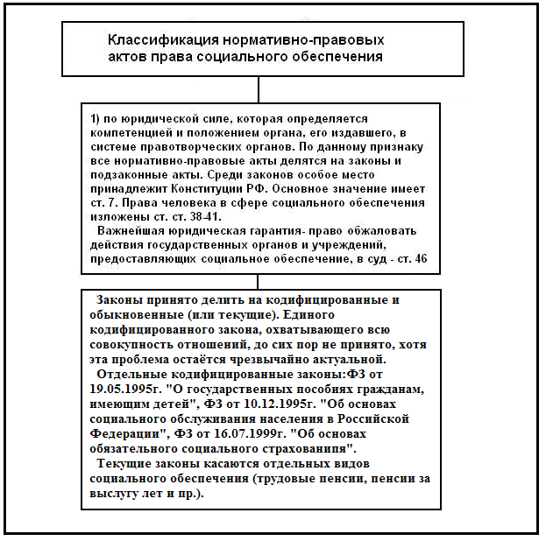
Нормативные правовые акты

Slide 77
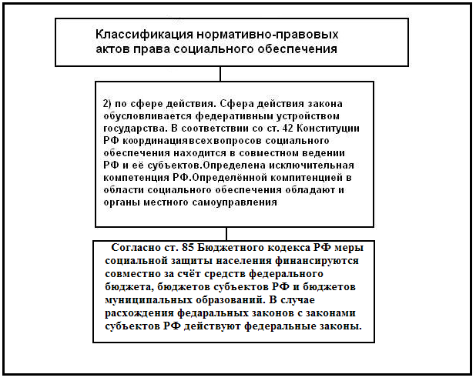
Нормативные правовые акты

Slide 78
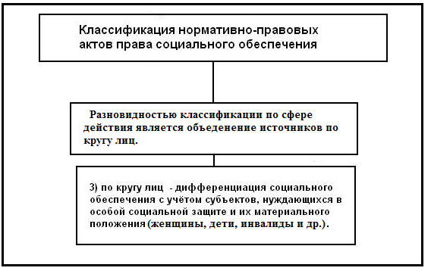
Нормативные правовые акты

Slide 79
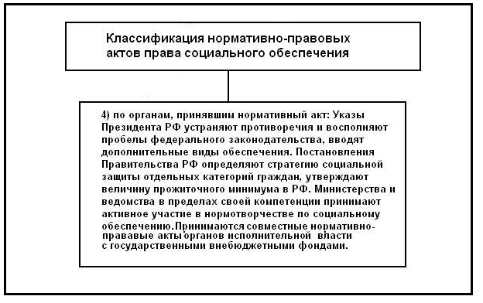
Нормативные правовые акты

Slide 80
Тест к лекции 4
1 Часть права, состоящая из правовых институтов, нормы которых в концентрированном виде отражают специфику данной отрасли:
А) общая часть
Б) особенная часть
2 Отраслевой принцип права социального обеспечения характеризующий существующую дифференциацию, особую заботу общества и государства о людях, нуждающихся в повышенном внимании:
А) связи обеспечения
Б) приоритета
В) свободы приобретения
3 Граждане и организации, которые могут быть участниками правоотношений, носителями субъективных прав и обязанностей:
А) объекты правоотношений
Б) субъекты правоотношений
В) источники права

Slide 81

Использование материалов презентации
Использование данной презентации, может осуществляться только при условии соблюдения требований законов РФ об авторском праве и интеллектуальной собственности, а также с учетом требований настоящего Заявления.
Презентация является собственностью авторов. Разрешается распечатывать копию любой части презентации для личного некоммерческого использования, однако не допускается распечатывать какую-либо часть презентации с любой иной целью или по каким-либо причинам вносить изменения в любую часть презентации. Использование любой части презентации в другом произведении, как в печатной, электронной, так и иной форме, а также использование любой части презентации в другой презентации посредством ссылки или иным образом допускается только после получения письменного согласия авторов.

